Slide 2
雪梨華人基督教會 粵 語 堂 主 日 崇 拜
2020年5月17日上午九時十五分
請肅靜預備崇拜

Slide 3
默禱

Slide 4
宣召

Slide 5
齊來讚美

Slide 6
我要盡心盡性來敬拜我主，
我要用詩歌來讚美祂；
我要盡心盡性來敬拜我主，
我要天天讚美祂。
I will worship You, Lord, with all of my might
I will praise You with a psalm
I will worship You, Lord, with all of my might
I will praise You all day long
盡心盡性敬拜祂
曲﹑詞: Daniel Gardner 譯詞：陳世強
《讚之歌3─和撒拿》© 財團法人基督教以琳書房版權所有
V1

Slide 7
因我的神是偉大的神，
祂配受極大讚美； 因我的神是偉大的神，
我要盡力來讚美祂。
For Thou, O Lord, art glorious
And Thy name is greatly to be praised
May my heart be pure and holy in Thy sight
As I worship You with all of my might
盡心盡性敬拜祂
曲﹑詞: Daniel Gardner 譯詞：陳世強
《讚之歌3─和撒拿》© 財團法人基督教以琳書房版權所有
C

Slide 8
我要盡心盡性來敬拜我主，
我要用詩歌來讚美祂；
我要盡心盡性來敬拜我主，
我要天天讚美祂。
I will worship You, Lord, with all of my might
I will praise You with a psalm
I will worship You, Lord, with all of my might
I will praise You all day long
盡心盡性敬拜祂
曲﹑詞: Daniel Gardner 譯詞：陳世強
《讚之歌3─和撒拿》© 財團法人基督教以琳書房版權所有
V1

Slide 9
因我的神是偉大的神，
祂配受極大讚美； 因我的神是偉大的神，
我要盡力來讚美祂。
For Thou, O Lord, art glorious
And Thy name is greatly to be praised
May my heart be pure and holy in Thy sight
As I worship You with all of my might
盡心盡性敬拜祂
曲﹑詞: Daniel Gardner 譯詞：陳世強
《讚之歌3─和撒拿》© 財團法人基督教以琳書房版權所有
C

Slide 10
我要盡心盡性來敬拜我主，
我要用詩歌來讚美祂；
我要盡心盡性來敬拜我主，
我要天天讚美祂。
I will worship You, Lord, with all of my might
I will praise You with a psalm
I will worship You, Lord, with all of my might
I will praise You all day long
盡心盡性敬拜祂
曲﹑詞: Daniel Gardner 譯詞：陳世強
《讚之歌3─和撒拿》© 財團法人基督教以琳書房版權所有
V1

Slide 11
因我的神是偉大的神，
祂配受極大讚美； 因我的神是偉大的神，
我要盡力來讚美祂。
For Thou, O Lord, art glorious
And Thy name is greatly to be praised
May my heart be pure and holy in Thy sight
As I worship You with all of my might
盡心盡性敬拜祂
曲﹑詞: Daniel Gardner 譯詞：陳世強
《讚之歌3─和撒拿》© 財團法人基督教以琳書房版權所有
C

Slide 12
因我的神是偉大的神，
我要盡力來讚美祂。
May my heart be pure and holy in Thy sight
As I worship You with all of my might
盡心盡性敬拜祂
曲﹑詞: Daniel Gardner 譯詞：陳世強
《讚之歌3─和撒拿》© 財團法人基督教以琳書房版權所有
E

Slide 13
造物主 今高唱祢名字
和平之君得勝者
地上古今的君王
也折服於祢面前
You are my Lord, creator of the earth
Victorious prince of peace.
Even the kings of all nations
Have to bow down before Your throne.
因主的名
曲﹑詞: 西伯 《西伯作品1》© 共享詩歌恊會有限公司版權所有
V1

Slide 14
造物主 今高唱祢名字
全能之主安慰者
全憑主恩典憐憫
令我滿心溫暖
Almighty God, creator of the earth
You comfort all those in need.
You give us blessings and mercy
Enough to warm up my heart.
因主的名
曲﹑詞: 西伯 《西伯作品1》© 共享詩歌恊會有限公司版權所有
V2

Slide 15
全因主的聖名 勞苦可得安靜
行走於孤單困惑裡面有主傾聽 全因主的聖名 愁心可得歡樂
祈禱的必得勝 我以性命來做證
Because of Your great name, the weary can find rest.
We’ll never walk alone in darkness. You’ll hear our prayers.
Because of Your great name, the helpless can find joy.
I’ll use my life to prove what great power is in prayer.
因主的名
曲﹑詞: 西伯 《西伯作品1》© 共享詩歌恊會有限公司版權所有
C

Slide 16
造物主 今高唱祢名字
和平之君得勝者
地上古今的君王
也折服於祢面前
You are my Lord, creator of the earth
Victorious prince of peace.
Even the kings of all nations
Have to bow down before Your throne.
因主的名
曲﹑詞: 西伯 《西伯作品1》© 共享詩歌恊會有限公司版權所有
V1

Slide 17
造物主 今高唱祢名字
全能之主安慰者
全憑主恩典憐憫
令我滿心溫暖
Almighty God, creator of the earth
You comfort all those in need.
You give us blessings and mercy
Enough to warm up my heart.
因主的名
曲﹑詞: 西伯 《西伯作品1》© 共享詩歌恊會有限公司版權所有
V2

Slide 18
全因主的聖名 勞苦可得安靜
行走於孤單困惑裡面有主傾聽 全因主的聖名 愁心可得歡樂
祈禱的必得勝 我以性命來做證
Because of Your great name, the weary can find rest.
We’ll never walk alone in darkness. You’ll hear our prayers.
Because of Your great name, the helpless can find joy.
I’ll use my life to prove what great power is in prayer.
因主的名
曲﹑詞: 西伯 《西伯作品1》© 共享詩歌恊會有限公司版權所有
C

Slide 19
全因主的聖名 勞苦可得安靜
行走於孤單困惑裡面有主傾聽 全因主的聖名 愁心可得歡樂
祈禱的必得勝 我以性命來做證
Because of Your great name, the weary can find rest.
We’ll never walk alone in darkness. You’ll hear our prayers.
Because of Your great name, the helpless can find joy.
I’ll use my life to prove what great power is in prayer.
因主的名
曲﹑詞: 西伯 《西伯作品1》© 共享詩歌恊會有限公司版權所有
C

Slide 20
至聖的主,
祢勝過黑暗照亮宇宙一切
放眼天際
見證祢創世大愛奇妙可畏 My holy Lord, You have conquered darkness. You light up the world.
Look at the sky. Your creations speak of Your amazing love.
至聖恩主
曲、詞：歐詠恩 《讓愛留痕》角聲使團敬拜讚美專輯(九)版權所有
v1a

Slide 21
敬拜永活全能神
祢聖潔信實 叫我讚嘆
無言感恩 Praise to You almighty God
I am grateful for Your faithfulness, and holiness.
至聖恩主
曲、詞：歐詠恩 《讓愛留痕》角聲使團敬拜讚美專輯(九)版權所有
v1b

Slide 22
浩瀚是祢大能 唱頌眾海呼應
是祢恩手帶領 從無間斷
我主施恩救拯 復活救主得勝
重新賜我生命
我這生的一切只靠主 導領
Great is Your mighty pow’r, the seas respond with praise.
It is Your hand that leads me night and day.
My Lord’s salvation reigns. From death my Lord was raised
So I am born again. In this life I’ll only follow You, my Lord.
至聖恩主
曲、詞：歐詠恩 《讓愛留痕》角聲使團敬拜讚美專輯(九)版權所有
C

Slide 23
祢縱尊貴
卻降世犧牲賜下救贖冠冕
我縱不配
祢卻憐憫顧念我的心不變 O precious Lord, You came down to earth just to redeem my life.
How could I be worthy of Your mercy yet You died for me.
至聖恩主
曲、詞：歐詠恩 《讓愛留痕》角聲使團敬拜讚美專輯(九)版權所有
v2a

Slide 24
敬拜永活全能神
祢聖潔信實 叫我讚嘆
無言感恩 Praise to You almighty God
I am grateful for Your faithfulness, and holiness.
至聖恩主
曲、詞：歐詠恩 《讓愛留痕》角聲使團敬拜讚美專輯(九)版權所有
v2b

Slide 25
浩瀚是祢大能 唱頌眾海呼應
是祢恩手帶領 從無間斷
我主施恩救拯 復活救主得勝
重新賜我生命
我這生的一切只靠主 導領
Great is Your mighty pow’r, the seas respond with praise.
It is Your hand that leads me night and day.
My Lord’s salvation reigns. From death my Lord was raised
So I am born again. In this life I’ll only follow You, my Lord.
至聖恩主
曲、詞：歐詠恩 《讓愛留痕》角聲使團敬拜讚美專輯(九)版權所有
C

Slide 26
浩瀚是祢大能 唱頌眾海呼應
是祢恩手帶領 從無間斷
我主施恩救拯 復活救主得勝
重新賜我生命
我這生的一切只靠主 導領
Great is Your mighty pow’r, the seas respond with praise.
It is Your hand that leads me night and day.
My Lord’s salvation reigns. From death my Lord was raised
So I am born again. In this life I’ll only follow You, my Lord.
至聖恩主
曲、詞：歐詠恩 《讓愛留痕》角聲使團敬拜讚美專輯(九)版權所有
C

Slide 27
我這生的一切只靠主 導領
In this life I’ll only follow You, my Lord.
至聖恩主
曲、詞：歐詠恩 《讓愛留痕》角聲使團敬拜讚美專輯(九)版權所有
E

Slide 28
祈禱
眾立
長者或有需要者
可自由選擇坐下

Slide 29
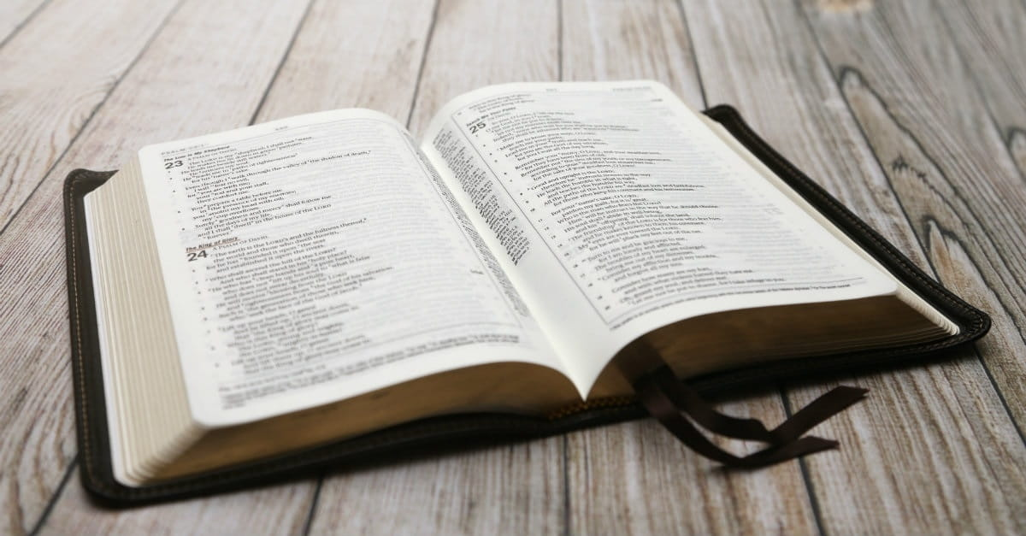
本月金句
提摩太後書 4:2
(2 Timothy)

Slide 30
4:2 務要傳道，無論得時不得，
總要專心；並用百般的忍耐，各樣的教訓，責備人、警戒人、勸勉人。
本月金句 Monthly Verse
提摩太後書 4:2 (2 Timothy)

Slide 31
4:2 Preach the word. Be ready to serve God
in good times and bad. Correct people’s mistakes. Warn them. Encourage them with words of hope. Be very patient as you do these things. Teach them carefully.
本月金句 Monthly Verse
提摩太後書 4:2 (2 Timothy)

Slide 32
讀經
使徒行傳
8:1-5; 26-40
(Acts)

Slide 33
8:1 從這日起，耶路撒冷的教會大遭逼迫，除了使徒以外，門徒都分散在猶太和撒瑪利亞各處。8:2 有虔誠的人把司提反埋葬了，為他捶胸大哭。
使徒行傳 8:1-5; 26-40 (Acts)

Slide 34
8:3 掃羅卻殘害教會，進各人的家，拉著男女下在監裡。 8:4 那些分散的人往各處去傳道。8:5 腓利下撒瑪利亞城去， 宣講基督。
使徒行傳 8:1-5; 26-40 (Acts)

Slide 35
8:26 有主的一個使者對腓利說：「起來！向南走，往那從耶路撒冷下迦薩的路上去。」那路是曠野。
使徒行傳 8:1-5; 26-40 (Acts)

Slide 36
8:27 腓利就起身去了，不料，有一個埃提阿伯人，是個有大權的太監，在埃提阿伯女王干大基的手下總管銀庫，他上耶路撒冷禮拜去了。
使徒行傳 8:1-5; 26-40 (Acts)

Slide 37
8:28 現在回來，在車上坐著，念先知以賽亞的書。8:29 聖靈對腓利說：「你去！貼近那車走。」 8:30 腓利就跑到太監那裡，聽見他念先知以賽亞的書，便問他說：「你所念的，你明白麼？」
使徒行傳 8:1-5; 26-40 (Acts)

Slide 38
8:31 他說：「沒有人指教我，怎能明白呢？」於是請腓利上車，與他同坐。8:32 他所念的那段經，說：『他像羊被牽到宰殺之地，又像羊羔在剪毛的人手下無聲；他也是這樣不開口。
使徒行傳 8:1-5; 26-40 (Acts)

Slide 39
8:33 他卑微的時候，人不按公義審判他；誰能述說他的世代？因為他的生命從地上奪去。』8:34 太監對腓利說：「請問，先知說這話是指著誰？是指著自己呢？是指著別人呢？」
使徒行傳 8:1-5; 26-40 (Acts)

Slide 40
8:35 腓利就開口從這經上起，對他傳講耶穌。8:36 二人正往前走，到了有水的地方，太監說：「看哪，這裡有水，我受洗有甚麼妨礙呢？」
使徒行傳 8:1-5; 26-40 (Acts)

Slide 41
8:37 〔有古卷在此有： 腓利說：「你若是一心相信，就可以。」他回答說：「我信耶穌基督是神的兒子。」〕8:38 於是吩咐車站住，腓利和太監二人同下水裡去，腓利就給他施洗。
使徒行傳 8:1-5; 26-40 (Acts)

Slide 42
8:39 從水裡上來，主的靈把腓利提了去，太監也不再見他了，就歡歡喜喜的走路。8:40 後來有人在亞鎖都遇見腓利；他走遍那地方，在各城宣傳福音，直到該撒利亞。
使徒行傳 8:1-5; 26-40 (Acts)

Slide 43
信息 成偉邦傳道
腓力奇特的經歷

Slide 44
腓利奇特的旅程 徒8:1-5, 26-40
偉邦
17/5/2020 雪梨華人基督教會

Slide 45
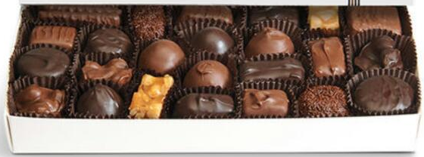
亞甘正傳
媽媽常說：人生就好像是一盒朱古力，你永遠不知道下一粒是什麼味道。

Slide 46
腓利是誰？
⁴但我們(使徒)要專心以祈禱、傳道為事。” ⁵大眾都喜悅這話，就揀選了司提反，乃是大有信心、聖靈充滿的人；又揀選腓利、…… 。 (徒6:4-5)

Slide 47
第一次身不由己的旅程
¹掃羅也喜悅他被害。從這日起，耶路撒冷的教會大遭逼迫。除了使徒以外，門徒都分散在猶太和撒馬利亞各處。²有虔誠的人把司提反埋葬了，為他捶胸大哭。³掃羅卻殘害教會，進各人的家，拉著男女下在監裡。⁴ 那些分散的人往各處去傳道。⁵ 腓利下撒馬利亞城去宣講基督。 (徒8:1-5)

Slide 48
第一次身不由己的旅程
¹掃羅也喜悅他被害。從這日起，耶路撒冷的教會大遭逼迫。除了使徒以外，門徒都分散在猶太和撒馬利亞各處。²有虔誠的人把司提反埋葬了，為他捶胸大哭。³掃羅卻殘害教會，進各人的家，拉著男女下在監裡。⁴ 那些分散的人往各處去傳道。⁵ 腓利下撒馬利亞城去宣講基督。 (徒8:1-5)

Slide 49
撒馬利亞工作的成果
⁶ 眾人聽見了，又看見腓利所行的神蹟，就同心合意地聽從他的話 。⁷因為有許多人被汙鬼附著，那些鬼大聲呼叫，從他們身上出來；還有許多癱瘓的、瘸腿的，都得了醫治。⁸在那城裡就大有歡喜。 (徒8:6-8)
¹⁴使徒在耶路撒冷聽見撒馬利亞人領受了神的道，就打發彼得、約翰往他們那裡去。…²⁵使徒既證明主道，而且傳講，就回耶路撒冷去，一路在撒馬利亞好些村莊傳揚福音。 (徒8:14, 25)

Slide 50
撒馬利亞工作的成果
⁶ 眾人聽見了，又看見腓利所行的神蹟，就同心合意地聽從他的話 。⁷因為有許多人被汙鬼附著，那些鬼大聲呼叫，從他們身上出來；還有許多癱瘓的、瘸腿的，都得了醫治。⁸在那城裡就大有歡喜。 (徒8:6-8)
¹⁴使徒在耶路撒冷聽見撒馬利亞人領受了神的道，就打發彼得、約翰往他們那裡去。…²⁵使徒既證明主道，而且傳講，就回耶路撒冷去，一路在撒馬利亞好些村莊傳揚福音。 (徒8:14, 25)

Slide 51
第二次身不由己的旅程
²⁶有主的一個使者對腓利說：“起來，向南走，往那從耶路撒冷下加沙的路上去！” 那路是曠野。…… (徒8:26)
²⁷ 腓利就起身去了…… (徒8:27上)

Slide 52
廣告時間……
³⁰ 腓利就跑到太監那裏，聽見他念先知以賽亞的書，便問他說：“你所念的，你明白嗎？”
³¹他說： “沒有人指教我，怎能明白呢？”
(徒8:30-31)
使徒信經研習 – 星期四，晚上 8:00 – 9:15
福音性研經 – 星期一，晚上 8:00 – 9:15

Slide 53
第二次身不由己的旅程
²⁷ 腓利就起身去了。不料，有一個埃提阿伯人，是個有大權的太監，在埃提阿伯女王干大基的手下總管銀庫，他上耶路撒冷禮拜去了。²⁸現在回來，在車上坐着，念先知以賽亞的書。 (徒8:27-28)

Slide 54
第二次身不由己的旅程
²⁹ 聖靈對腓利說：“你去貼近那車走。” ³⁰ 腓利就跑到太監那裏，聽見他念先知以賽亞的書，便問他說：“你所念的，你明白嗎？” ³¹ 他說：“沒有人指教我，怎能明白呢？” 於是請腓利上車，與他同坐。³² 他所念的那段經，說：“他像羊被牽到宰殺之地，又像羊羔在剪毛的人手下無聲，他也是這樣不開口。³³ 他卑微的時候，人不按公義審判他；誰能述說他的世代？因為他的生命從地上奪去。” (徒8:27-28)

Slide 55
第二次身不由己的旅程
²⁹ 聖靈對腓利說：“你去貼近那車走。” ³⁰ 腓利就跑到太監那裏，聽見他念先知以賽亞的書，便問他說：“你所念的，你明白嗎？” ³¹ 他說：“沒有人指教我，怎能明白呢？” 於是請腓利上車，與他同坐。³² 他所念的那段經，說：“他像羊被牽到宰殺之地，又像羊羔在剪毛的人手下無聲，他也是這樣不開口。³³ 他卑微的時候，人不按公義審判他；誰能述說他的世代？因為他的生命從地上奪去。” (徒8:27-28)

Slide 56
第二次身不由己的旅程
³⁴ 太監對腓利說：“請問先知說這話，是指着誰？是指着自己呢？是指着別人呢？” ³⁵ 腓利就開口從這經上起，對他傳講耶穌。
³⁶ 二人正往前走，到了有水的地方，太監說： “看哪冗，這裡有水！我受洗有什麼妨礙呢？” ³⁷腓利說： “你若是一心相信，就可以。” 他回答說：“我信耶穌基督是神的兒子。”³⁸ 於是吩咐車站住，腓利和太監二人同下水裡去，腓利就給他施洗。

Slide 57
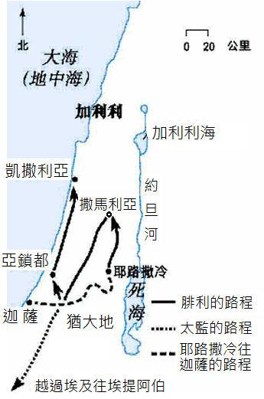
第三次身不由己的旅程
(而當太監) ³⁹ 從水裡上來，主的靈把腓利提了去。太監也不再見他了，就歡歡喜喜地走路。⁴⁰ 後來有人在亞鎖都遇見腓利；他走遍那地方，在各城金宣傳福音，直到凱撒利亞。(徒8:39-40)

Slide 58
第三次身不由己的旅程
^{21:8}我們(保羅和他的宣教同工)離開那裡，來到凱撒利亞，就進了傳福音的腓利家裡，和他同住。他是那七個執事裡的一個。⁹他有四個女兒都是處女…… (徒21:8-9上)

Slide 59
完

Slide 60
奉獻
Hymns of Life 生命聖詩 460 首
都歸耶穌

Slide 61
都歸耶穌，都歸耶穌，
我願全身都歸主， 願我言語，行為，意念，
終生歲月都歸主。 All for Jesus, all for Jesus! All my being’s ransomed powers
All my thoughts and words and doings, All my days and all my hours
都歸耶穌 All for Jesus
Hymns of Life 生命聖詩 460 首
V1

Slide 62
都歸耶穌，都歸耶穌，
歸耶穌我救主， 都歸耶穌，都歸耶穌，
都歸耶穌我救主。 All for Jesus, all for Jesus! All my days and all my hours
All for Jesus, all for Jesus! All my days and all my hours
都歸耶穌 All for Jesus
Hymns of Life 生命聖詩 460 首
C

Slide 63
願我雙手為主作工，
願我雙足跟主行， 願我雙目只見耶穌，
願我口舌頌主名。 Let my hands perform His bidding. Let my feet run in His ways
Let my eyes see Jesus only. Let my lips speak forth His praise
都歸耶穌 All for Jesus
Hymns of Life 生命聖詩 460 首
V2

Slide 64
都歸耶穌，都歸耶穌，
歸耶穌我救主， 都歸耶穌，都歸耶穌，
都歸耶穌我救主。 All for Jesus, all for Jesus! All my days and all my hours
All for Jesus, all for Jesus! All my days and all my hours
都歸耶穌 All for Jesus
Hymns of Life 生命聖詩 460 首
C

Slide 65
自我眼睛認定耶穌，
世界一切已無睹， 仰望懸掛十架恩主，
祂已充滿我眼目。 Since my eyes were fixed on Jesus. I’ve lost sight of all beside
So enchained my spirit’s vision. Looking at the Crucified
V3

Slide 66
都歸耶穌，都歸耶穌，
歸耶穌我救主， 都歸耶穌，都歸耶穌，
都歸耶穌我救主。 All for Jesus, all for Jesus! All my days and all my hours
All for Jesus, all for Jesus! All my days and all my hours
都歸耶穌 All for Jesus
Hymns of Life 生命聖詩 460 首
C

Slide 67
何等超奇，何等奧妙，
榮耀主萬王之王， 我竟蒙祂憐憫寵愛，
在祂翼下享平康。 O what wonder! How amazing! Jesus, glorious King of kings
Designs to call me His beloved. Lets me rest beneath His wings
都歸耶穌 All for Jesus
Hymns of Life 生命聖詩 460 首
V4

Slide 68
都歸耶穌，都歸耶穌，
歸耶穌我救主， 都歸耶穌，都歸耶穌，
都歸耶穌我救主。 All for Jesus, all for Jesus! All my days and all my hours
All for Jesus, all for Jesus! All my days and all my hours
都歸耶穌 All for Jesus
Hymns of Life 生命聖詩 460 首
C

Slide 69
W e l c o m e
歡迎新來賓

Slide 70
報告

Slide 71
回應詩
Hymns of Life 生命聖詩 315 首
指示你路

Slide 72
指示你路，主阿，指示你路！
求主施恩帶領，指示你路！ 使我行道不偏，憑信不憑眼見，
以光引導在前，指示你路！
Teach me Thy way, O Lord, Teach me Thy way!
Thy guiding grace afford Teach me Thy way!
Help me to walk aright, More by faith, less by sight;
Lead me with heav’nly light, Teach me Thy way!
指示你路 Teach me Thy Way, O Lord
Hymns of Life 生命聖詩 315 首
V1

Slide 73
當我憂愁掛慮，指示你路！
地上快樂失去，指示你路！ 當我寂寞孤單，或遇悲傷苦難，
成敗得失之間，指示你路！
When I am sad at heart, Teach me Thy way!
When earthly joys depart, Teach me Thy way!
In hours of loneliness, In times of dire distress,
In failure or success, Teach me Thy way!
指示你路 Teach me Thy Way, O Lord
Hymns of Life 生命聖詩 315 首
V2

Slide 74
當有疑懼驚恐，指示你路！
當有黑雲蔽空，指示你路！ 不論風雨陰晴，不論痛苦憂驚，
使我前途光明，指示你路！
When doubts and fears arise, Teach me Thy way!
When storms o’erspread the skies, Teach me Thy way!
Shine thro’ the cloud and rain, Thro’ sorrow, toil and pain,
Make Thou my pathway plain, Teach me Thy Way!
指示你路 Teach me Thy Way, O Lord
Hymns of Life 生命聖詩 315 首
V3

Slide 75
祝 福

Slide 76
默禱．散會

